Slide 1
О развитии системы духовно-нравственного воспитания детей и молодежи Смоленской области

Slide 2
Региональная система духовно-нравственного воспитания детей и молодежи

Slide 4
Реализация комплекса мер по созданию системы духовно-нравственного воспитания детей и молодежи Смоленской области

Slide 10
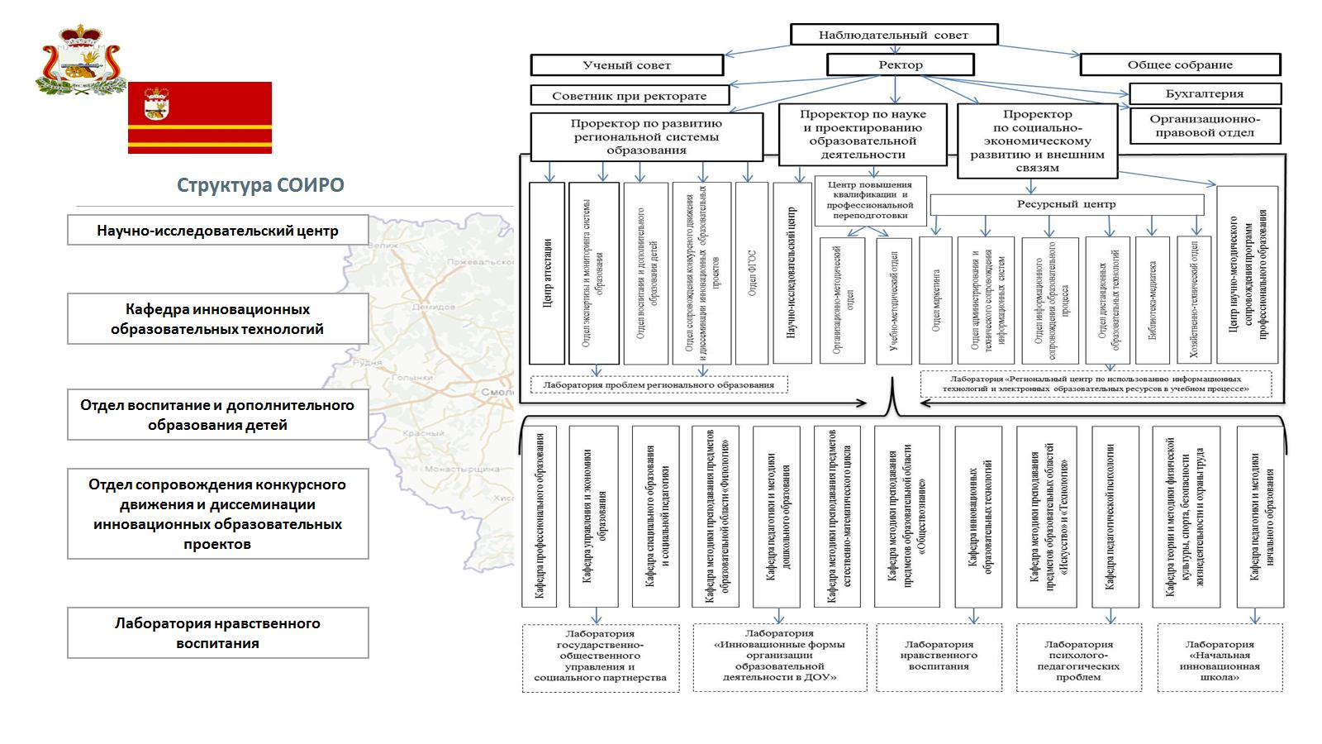

Slide 11
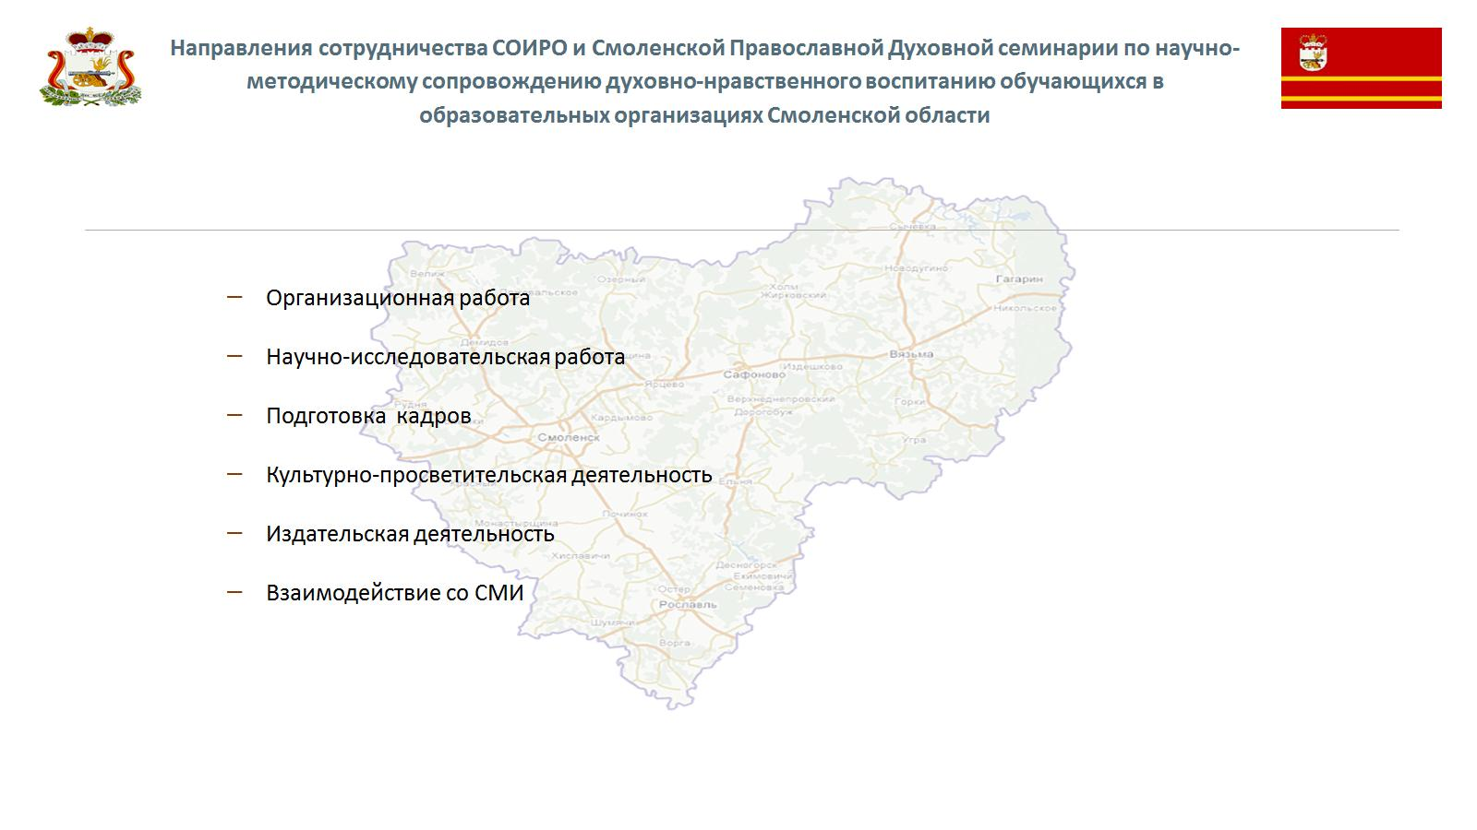

Slide 16
